Slide 1
Средовые ресурсы обучения и воспитания детей с синдромом дефицита внимания и с гиперактивностью
Учитель-дефектолог
ГУО «ВГЦКРОиР»
Радкевич В.А.

Slide 2
Синдромом дефицита внимания и гиперактивности (СДВГ) - это полиморфный клинический синдром, главным проявлением которого является нарушение способности ребенка контролировать и регулировать свое поведение, что проявляется в повышенной двигательной активности, нарушении внимания и импульсивности.
Три подтипа
дефицит внимания
смешанный
гиперактивность

Slide 3
Дефицит внимания
(не менее шести признаков)
Снижено избирательное внимание, неспособен надолго сосредоточиться на предмете, деталях предмета, делает небрежные ошибки.
Не может сохранять внимание: ребенок не может выполнить задание до конца, не собран при его выполнении.
Ребенок часто не слушает то, что ему говорится.
Часто не способен следовать инструкциям или не может их закончить.
Имеет трудность с организацией своей деятельности, часто переключаются с одного занятия на другое.
Избегает или не любит задачи, требующих длительного умственного напряжения.
Часто теряет вещи, необходимые для выполнения определенных заданий или деятельности, такие как школьные вещи, карандаши, книги, игрушки или инструменты;
Легко отвлекается на внешние стимулы;
Часто забывчив в ходе повседневной деятельности.
Гиперактивность
(требуется не менее одного признака)
Часто беспокойно двигает руками, ногами или ерзает на месте.
Покидает свое место в классной комнате или в другой ситуации, когда требуется оставаться сидеть.
Часто начинает бегать или куда-то карабкаться, когда это является неуместным.
Трудность участвовать в тихих действиях досуга.
Обнаруживается стойкий характер чрезмерной моторной активности, на которую существенно не влияют социальные ситуация и требования.
Импульсиность:
(требуется не менее одного признака)
Часто выпаливает ответы до того, как завершены вопросы;
Часто не способен ждать в очередях, дожидаться своей очереди в играх или групповых ситуациях;
Часто прерывает других или вмешивается (например, в разговоры или игры других людей).
Часто слишком много разговаривает без адекватной реакции на социальные ограничения.

Slide 4
Поведение детей с СДВГ определяется факторамивнешней среды гораздо сильнее, чем внутреннимиправилами, указаниями и т.д., поэтому первоочередной метод влияния на поведение ребенка с СДВГ - соответствующая организация внешней среды.

Slide 5
Факторы внешней среды
Поведение
ребенка с СДВГ
Планировка
класса
Место ученика в
классе

Slide 6
Прежде всего надо выделить два основных фактора: планировка класса и место ученика в нем.
1. Планировка классов
Открытые
Закрытые
Может быть шумно и
больше отвлекающих
моментов
Для детей с СДВГ больше
подходят закрытые классы
(у которых есть 4 стены)

Slide 7

Планировка класса является важным моментом в снятии или усилении действия возможных посторонних раздражителей.
Важен размер класса. Переполненный класс не
только служит отвлекающим фактором, но и приводит к тому, что учитель меньше времени уделяет каждому ребенку.

Slide 8

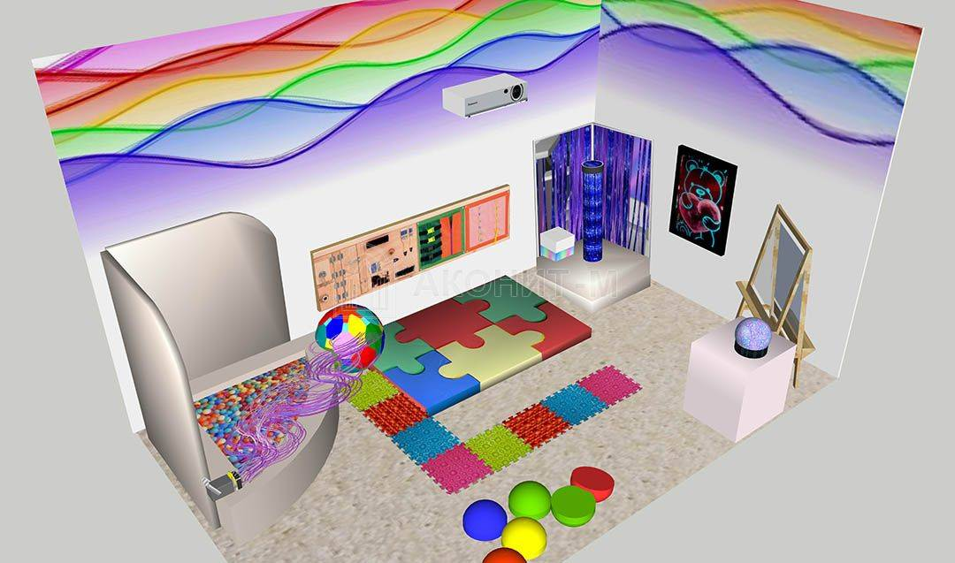
2. Место ученика в классе:
прямо перед учителем
Типы рабочих мест
Две парты в передней части класса, по одной на разных рядах
«Стоячая
парта»
Отдельный кабинет

Slide 9
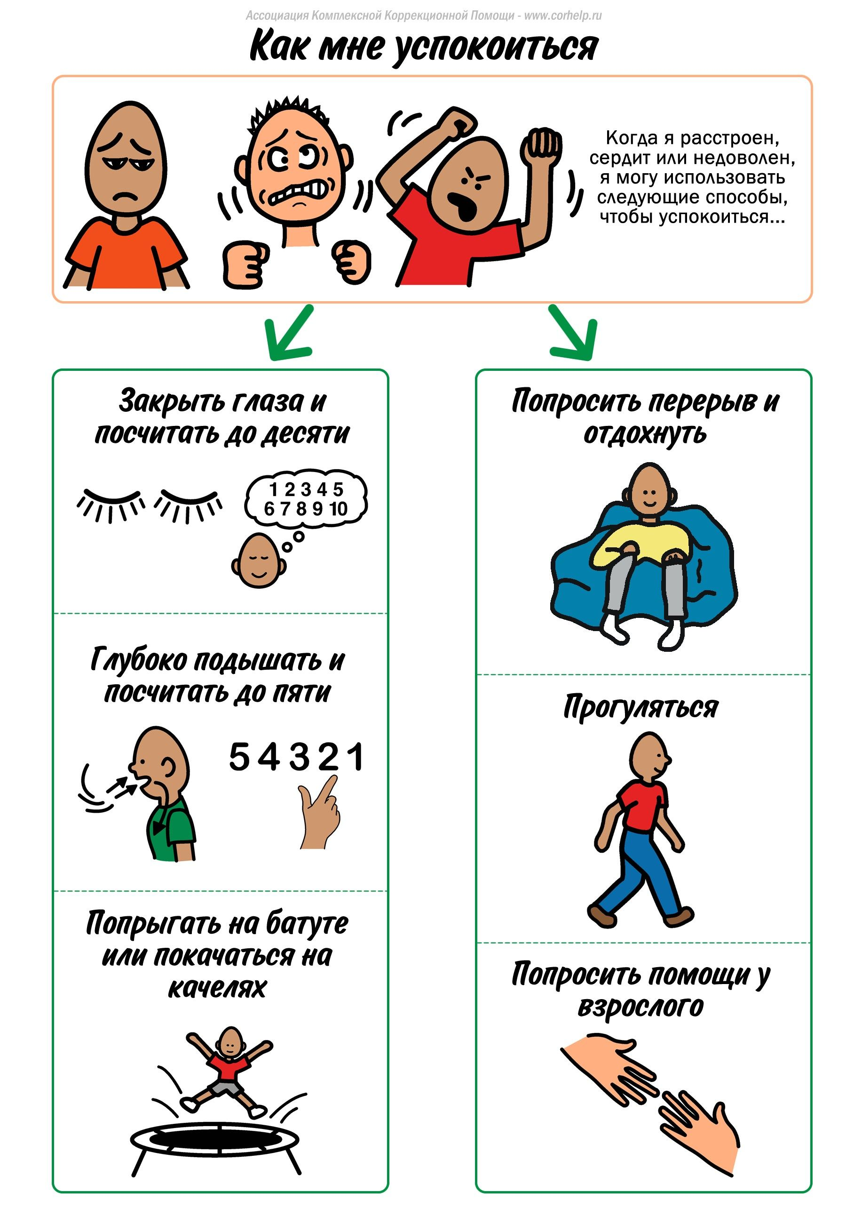

Принципы организации среды:
1. Наглядное воплощение на стене или на парте основных правил поведения
2. Четкое подробное расписание занятий и однозначно сформулированных требований и ожиданий.
3. Внешние знаки, подсказки и сигналы, направляющие поведение: пиктограммы («будь внимателен», «работай») – и тогда учитель в случае необходимости может указать ученику на символическую картинку
4. Дополнительные карточки (напоминания и подсказки), что от них требуется и какого поведения учитель то них ожидает.
5. Таблички (просьба о помощи«Помогите мне, пожалуйста» и «Продолжайте работу»)
6. Предметы для снижения уровня активности

Slide 10
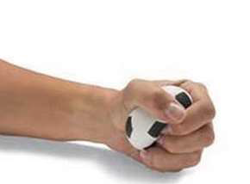


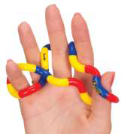

Предметы для снижения уровня активности на
уроках
подушка для сидения балансировочная
мягкий мячик
кубик-рубик
“четки-болтухи”
“змейки”

Slide 11
Необходимо предусмотреть изменение окружающей среды, оказывающей влияние на развитие гиперактивного ребенка. Это касается изменения стиля общения не только в учреждениях образования, но и в домашних условиях.
Главной задачей является создание специально разработанного режима дня для семейного воспитания гиперактивного ребенка. Режим дня в семье в выходные дни должен быть приближен к режиму дня в учреждении образования.

Slide 12
Для создания благоприятных условий для развития ребенка в семье, родителям рекомендуется:
Изменение поведения взрослого и его отношения к ребенку
Изменение психологического климата в семье
Организация режима дня и места занятий
Осуществление контроля за деятельностью ребенка.
Приучать ребенка доводить начатое дело да конца.

Slide 13
Алгоритм введения правил в деятельность учащегося с СДВГ.
Цели и задачи нужно ставнить в соответствии с возрастом
и симптоматикой ребенка
Учить ребенка систематизировать
Планирование и отсутствие резких перемен
что делаем сейчас, что потом
Выписать все долги таблицу
Даем гиперактивному ребенку обратную связь

Slide 14
Создание специально разработанного режима дня для гиперактивных учащихся предполагает:
1 Занятия (задания) по тренировке устойчивости внимания (педагог-психолог, учитель и др.).
2 Занятия по физической культуре, организация активной спортивной деятельности детей (учитель физической культуры).
3 Тренинговые занятия «Общение в круге» для развития коммуникативных навыков у детей (педагог-психолог).
4 Индивидуальные, подгрупповые занятия по снятию возбуждения при организации спокойных игр, упражнения на разбалансировку состояния ребенка (педагог-психолог).
5 Занятия в плавательном бассейне для снятия возбуждения.
Праздники, развлечения, театрализованная деятельность, кружки художественно-эстетической направленности для создания у детей позитивного эмоционального состояния.
7 Фитотерапия, физиотерапия, массаж.

Slide 15
Совместные усилия педагогов и родителей (законных представителей) помогают формировать у гиперактивного ребенка чувство уверенности в себе, способствуют исчезновению комплекса неполноценности.

Slide 16
СПАСИБО ЗА ВНИМАНИЕ!!!

